Slide 1

Proyecto Integrador: Exportador de Inventario Empresarial
Objetivo: Gestionar productos e inventario de una pequeña tienda.

Slide 2
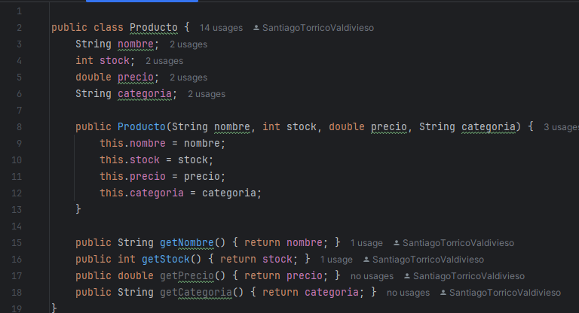
Clase: Producto
- Contiene los atributos y constructor de los productos.
- Contiene el método Getter de los atributos.

Slide 3
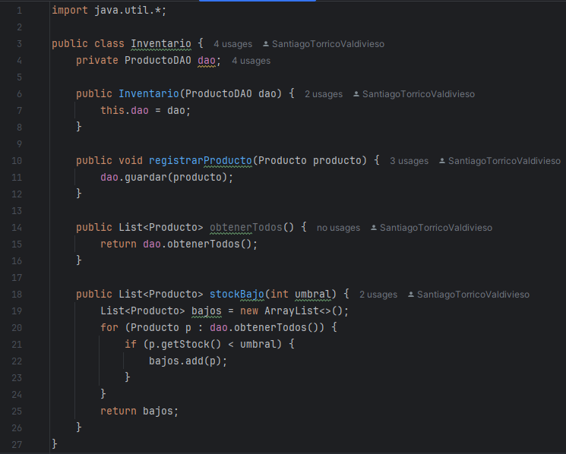
Clase: Inventario
- Crea un atributo del tipo ProductoDAO.
- Crea un método para obtener los productos en el inventario.

Slide 4
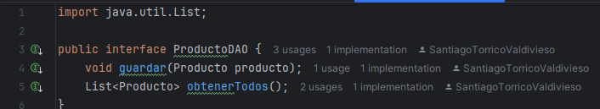
Clase: ProductoDAO
- Al ser una Interface contiene los métodos que se van a implementar.

Slide 5
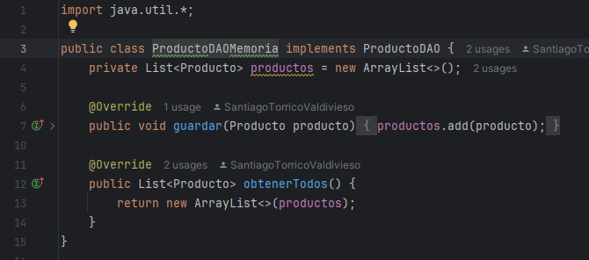
Clase: ProductoDAOMemoria
- Implementa la clase ProductoDAO heredando sus métodos y almacena los producto en una lista.

Slide 6
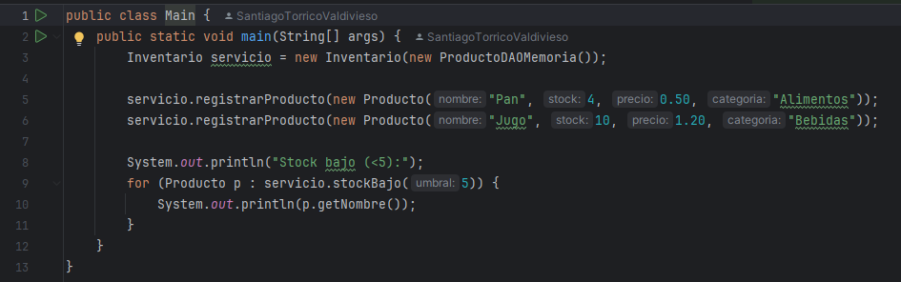
Clase: Main
- Se registran los productos y se hace una pequeña prueba.

Slide 7
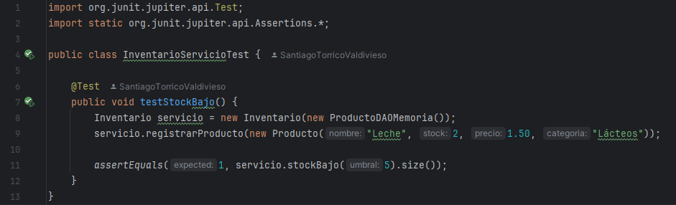
Clase: InventarioServicioTest
- Para hacer los test del stock.

